Slide 1
CASO DE ESTUDIO – PROYECTO FINAL
Gerardo Riaño
Andrés Felipe Orlando
Alejandra Guerra
Manuela Pretelt

Slide 2
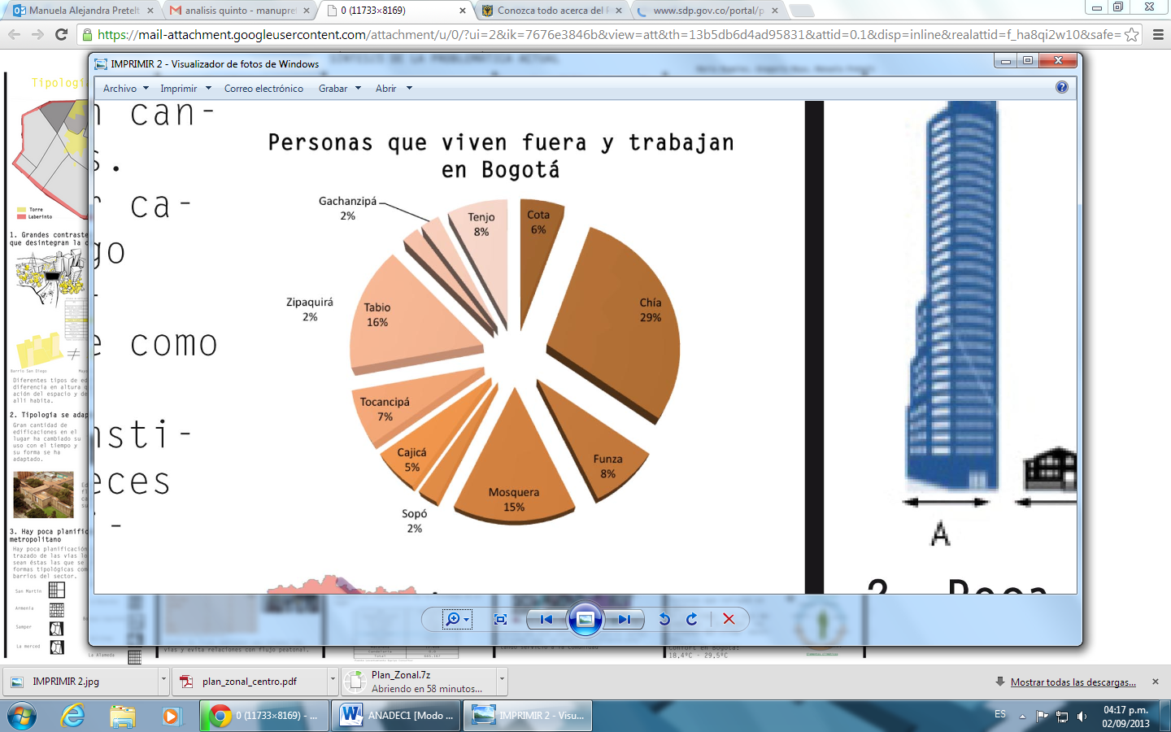
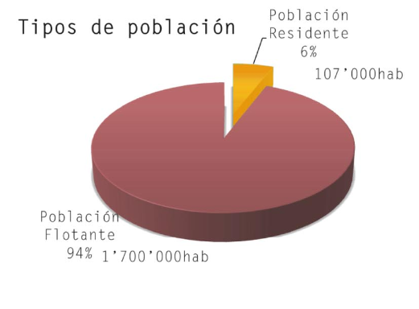
PROBLEMÁTICA
Bogotá en los últimos años ha empezado a desarrollar el plan zonal del centro, el cual busca consolidar y densificar el centro de la ciudad pues en este sector se han generado muchos problemas por las largas distancias de viaje, el colapso vehicular, la mala distribución de usos en el suelo, el déficit de vivienda y además de esto una gran población flotante, lo que también genera inseguridad y altos índices de polución. Los altos tiempos de viaje y la poca velocidad del medio de transporte predominante en la ciudad (motorizado) también genera colapso en la ciudad.

Slide 3
PROPUESTA
Nuestro principal objetivo para este proyecto, es brindarles alojamiento a los estudiantes foráneos de la Universidad de los Andes durante su carrera de pregrado. La problemática a resolver, es que muchos de los estudiantes viven en sectores alejados a la universidad.
Disminución en el tráfico de la ciudad
Disminuir las emisiones
Mejorará la seguridad

Slide 4
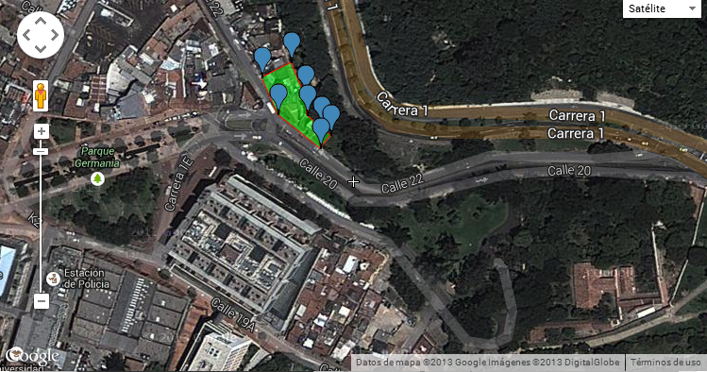
UBICACIÓN
El proyecto de residencias estudiantiles se encuentra ubicado en la calle 22 con carrera 1ra, en un lote de 900m2. El proyecto se desarrollará en 5 pisos, el primero con salas de estudios, la recepción y una cafetería. En los 4 siguientes pisos se encontrarán 100 habitaciones para los estudiantes; por piso se contaran con 25 habitaciones de 22 m2 cada una, en la que se ubicaran a un máximo de 2 estudiantes.

Slide 5
SUPUESTOS
En principio, se presentará una estimación general de los costos del proyecto. Costos directos como: costo de materiales, mano de obra, terreno, suministros, equipos. Costos indirectos como: permisos de construcción e impuestos. Esto, teniendo en cuenta tiempos de actividades del proyecto, con el fin de asociar el inicio de cada actividad con un gasto. Finalmente, se definirá la herramienta de financiación, tasas, periodos de pago y periodos de retorno de capital.

Slide 6
COSTOS DEL PROYECTO

Slide 7
FINANCIACIÓN
CONDICIONES DEL BANCO
- Financiación de hasta el 70% del proyecto (costos directos e indirectos).
- Plazo: El plazo máximo será el tiempo programado para la construcción de la obra, más un tiempo para ventas. (Tiempo de ventas = 1 año)
- Desembolsos según actividades del proyecto. (Los desembolsos se marcan en el cronograma de actividades con comentarios)
- Periodicidad intereses: mes vencido o trimestre vencido.
- Tasa de interés - depende de la negociación con el banco. (Se espera negociar una tasa del 10% efectivo anual).
- Modalidad de pago: Cuota fija
DEPRECIACIONES
- Los activos fijos se depreciaran con el método de línea recta.
- La construcción se depreciará a 20 años y el mobiliario a 10 años.
- Se estima que el edificio estará avaluado después de su construcción en 3.000 millones de pesos.

Slide 8
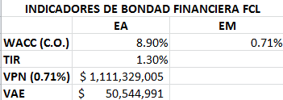

Conclusiones a partir de Indicadores de bondad financiera
A partir del FCL es posible determinar que el proyecto genera valor, dado que el VPN es mayor a cero con un costo de oportunidad del 0.71% EM.
El flujo de caja de la deuda demuestra que el negocio no es rentable para los inversionistas dado que el VPN es negativo . Esto se debe a que el plazo de financiación por deuda es muy corto y está ligado con la construcción del proyecto, por este motivo sería una mejor opción que la deuda se financiara con fondos de la Universidad y promoviendo el proyecto entre más socios, dado que la tasa de interés que espera el banco es alta y el periodo de retorno es muy corto.

Slide 9
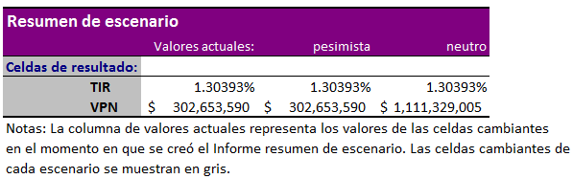
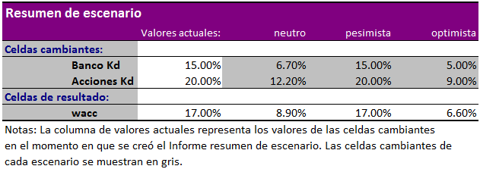
Resultados del análisis de sensibilidad

Slide 10
Conclusiones a partir del análisis de sensibilidad
Para un escenario pesimista, donde la cantidad de estudiantes que adquieran el servicio de arriendo no sea alta, el proyecto no genera tanto valor en comparación al escenario neutro, que fue el primero en analizarse. A pesar de esto, el negocio sigue generando valor.
Montando un escenario optimista para el costo de la deuda, en el cual se espera que el costo de la financiación sea bajo, se obtienen muy buenos resultados, el proyecto genera valor, e incluso es rentable para el accionista dado que el desembolso de dinero que hace en los primeros periodos es menor que el del escenario neutro.
Se comprueba entonces, que es posible que el proyecto sea rentable para la Universidad en el mediano plazo, para recaudar la inversión inicial y mantener un nuevo ingreso, si se procura que la financiación no sea vía deuda bancaria.

